Slide 1

Unidad 1 – Software de Versionado

Slide 2
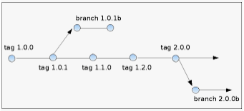
Sistema de Control de versiones
Se llama control de versiones a la gestión de los diversos cambios que se realizan sobre los elementos de algún producto o una configuración del mismo (historial)
Estos sistemas facilitan la administración de las distintas versiones de cada producto desarrollado, así como las posibles especializaciones realizadas (por ejemplo, para algún cliente específico).

Slide 3

Sistema de Control de versiones
Ejemplos de este tipo de herramientas son entre otros: CVS, Subversion, SourceSafe, ClearCase, Darcs, Bazaar , Plastic SCM, Git, Mercurial, Perforce.

Slide 4
Terminología
Repositorio:
El repositorio es el lugar en el que se almacenan los datos actualizados e históricos de cambios.
Etiqueta (“tag”)
Los tags permiten identificar de forma fácil revisiones importantes en el proyecto. Por ejemplo se suelen usar tags para identificar el contenido de las versiones publicadas del proyecto.

Slide 5
Terminología
Rama(“Branch”)
Un conjunto de archivos puede ser ramificado o bifurcado en un punto en el tiempo de manera que, a partir de ese momento, dos copias de esos archivos se pueden desarrollar a velocidades diferentes o en formas diferentes de forma independiente el uno del otro.

Slide 6

Terminología
Hash
Todos, los objetos que se guardan en la base de datos de GIT tienen un identificador único. Este identificador se genera a partir de la información del mismo objeto que se va a almacenar mediante un método de criptografía llamado SHA-1 que por definición se dice que es una función hash. De ahí el nombre

Slide 7
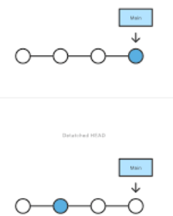
Terminología
Desplegar(“checkout”)
Es crear una copia de trabajo local desde el repositorio. Un usuario puede especificar una revisión en concreto u obtener la última. El término 'checkout' también se puede utilizar como un sustantivo para describir la copia de trabajo..
Confirmar(“commit”)
Confirmar es escribir o mezclar los cambios realizados en la copia de trabajo del repositorio. Los términos 'commit' y 'checkin' también se pueden utilizar como sustantivos para describir la nueva revisión que se crea como resultado de confirmar

Slide 8
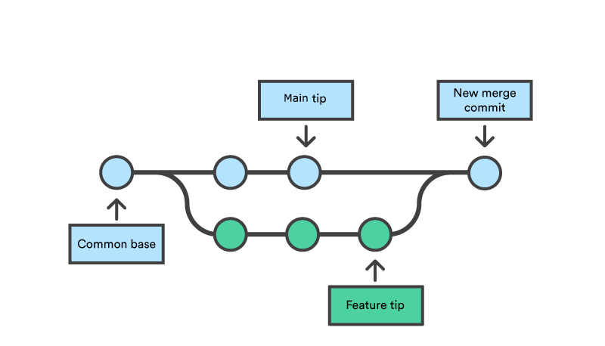
Terminología
Fusionar, integrar, mezclar ("merge")
Una fusión o integración es una operación en la que se aplican dos tipos de cambios en un archivo o conjunto de archivos.

Slide 9
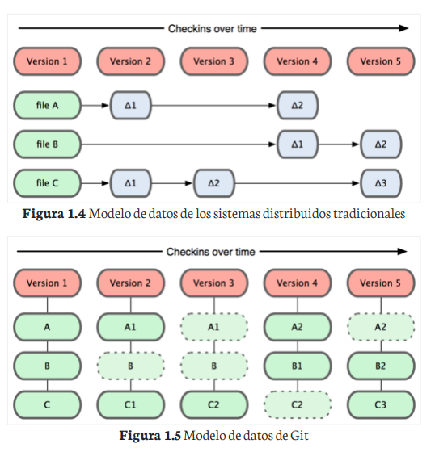
Introducción a git
Git es un sistema de control de versiones distribuido que se diferencia del resto en el modo en que modela sus datos.
La mayoría delos demás sistemas almacenan la información como una lista de cambios en los archivos, mientras que Git modela sus datos más como un conjunto de instantáneas de un mini sistema de archivos

Slide 10
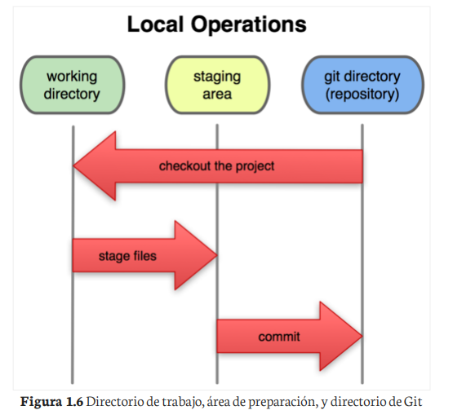
Los tres estados
Git tiene tres estados principales en los que se pueden encontrar tus archivos : confirmado (committed), modificado (modified), y preparado (staged).
Confirmado significa que los datos están almacenados de manera segura en tu base de datos local.
Modificado significa que has modificado el archivo pero todavía no lo has confirmado a tu base de datos.
Preparado significa que has marcado un archivo modificado en su versión actual para que vaya en tu próxima confirmación.

Slide 11
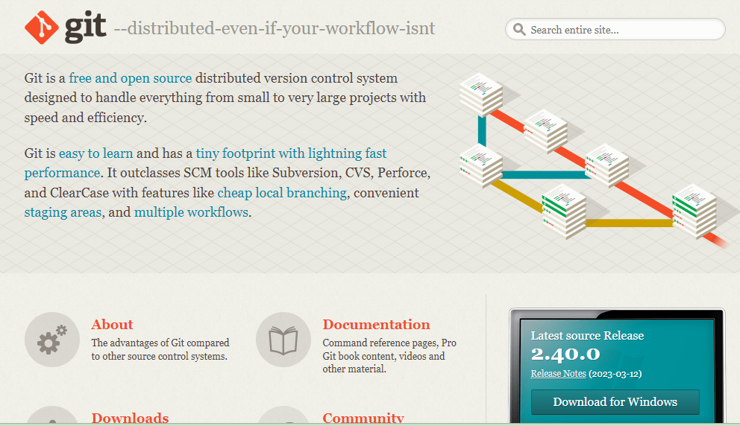
Instalación
La instalación del cliente Git no supone mayor problema. Desde la web oficial de Git (https://git-scm.com/) puedes obtener las instrucciones para instalarlo

Slide 12
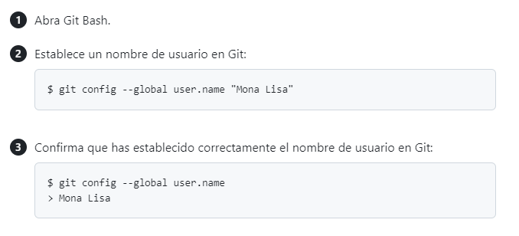
Configurar nombre de usuario de git o email

Slide 13
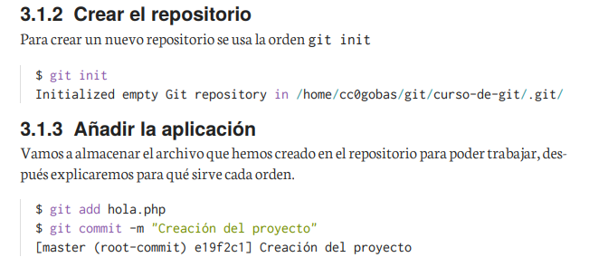
Uso básico de Git

Slide 14
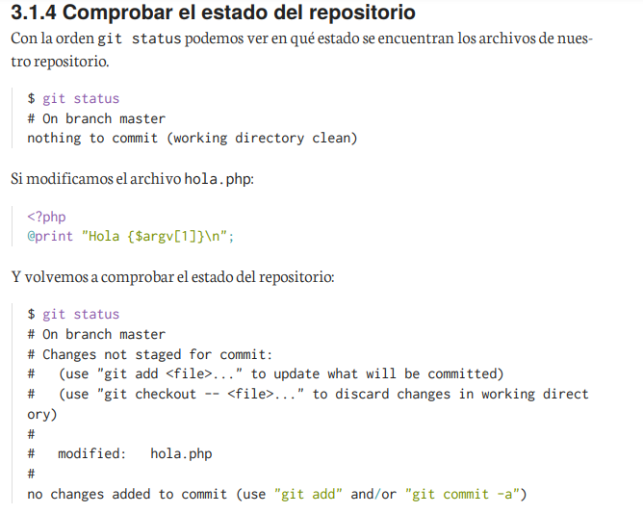

Slide 15
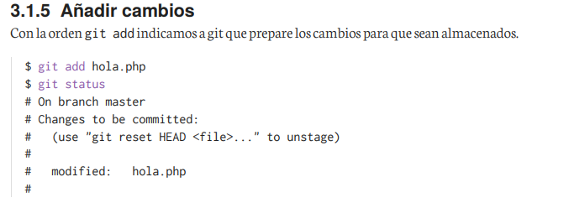

Slide 16

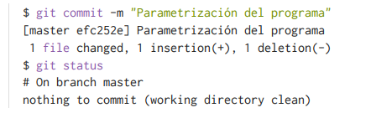

Slide 17
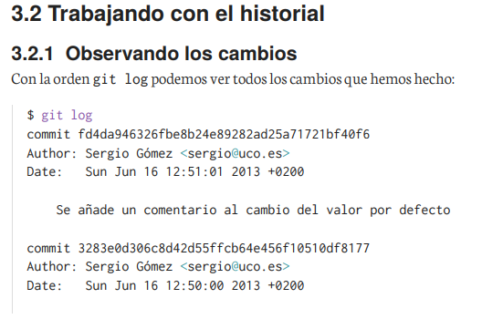

Slide 18
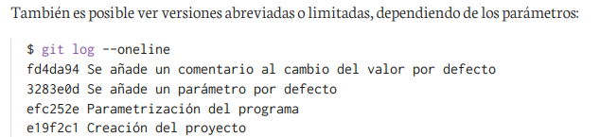

Slide 19
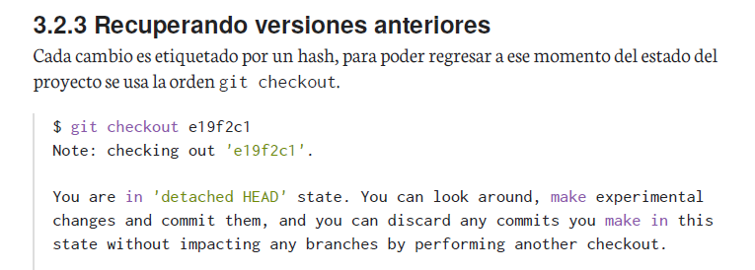

Slide 20
Ejercicios
Crear un código html en una carpeta en el escritorio
Inicializar git en la carpeta
Realizar un commit de dicha carpeta
Modificar el html agregándole un valor que diga Modificado
Realizar un segundo commit
Consultar los commit realizados en git
Ir al primer commit realizado con checkout, utilizando los hash

